Slide 1







Slide 2



Em tự giới thiệu bản thân
Nhà diễn giả thông thái
Nhà diễn giả thông thái

Slide 3



Thứ năm ngày 26 tháng 10 năm 2023

Slide 4
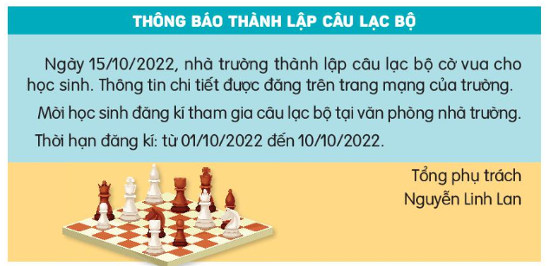
1. Đọc thông báo dưới đây và thực hiện các yêu cầu.

Slide 5
a. Sắp xếp các phần sau theo thứ tự của bản thông báo.
Nội dung Tiêu đề Người viết
b. Nêu rõ những thông tin được thể hiện trong nội dung của thông báo.
Nơi đăng kí tham gia (….)
Thời gian thành lập câu lạc bộ(….)
Nội dung thông báo
Thờì hạn đăng kí(….)
Nơi tìm hiểu thông tin( ….)

Slide 6
a. Thứ tự của bản thông báo là:
Tiêu đề
Nội dung
Người viết
b. Những nội dung của bản thông báo:
+ Thời gian thành lập câu lạc bộ: 15/10/2022
+ Nơi tìm hiểu thông tin: trang mạng của trường
+ Nơi đăng kí tham gia câu lạc bộ: Văn phòng nhà trường
+ Thời hạn đăng kí tham gia câu lạc bộ: từ 01/10/2022 đến 10/10/2022

Slide 7
2. Viết một thông báo của lớp về việc đăng kí tham gia một cuộc thi cấp trường (thi cờ vua, bơi lội). Trong nội dung thông báo, chú ý những thông tin sau:
- Cuộc thi được tổ chức vào thời gian nào? Ở đâu?
- Ai được đăng kí tham gia?
- Thời hạn và cách đăng kí tham gia.

Slide 8

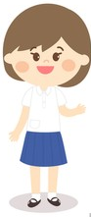
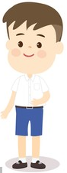


Trình bày
CHIA SẺ
Nhận xét

Slide 9

THÔNG BÁO VỀ CUỘC THI CỜ VUA
Để chào mừng ngày nhà giáo Việt Nam 20/11.
Ngày 15/11/2023, nhà trường tổ chức cuộc thi cờ vua cho học sinh toàn trường. Thông tin chi tiết được đăng trên trang của trường.
Mời học sinh đăng kí tham gia cuộc thi với giáo viên chủ nhiệm.
Thời hạn đăng kí: từ ngày 20/10/2023 đến ngày 10/11/2023.
Tổng phụ trách
Nguyễn Huệ Linh

Slide 10


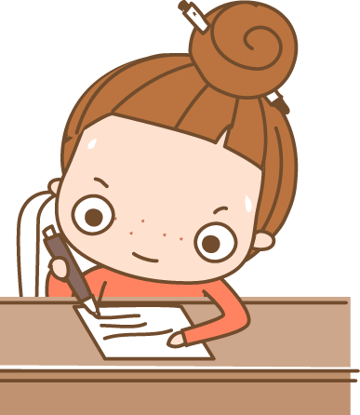
03
Nhà văn tài ba
Nhà văn tai ba

Slide 11

*Mỗi bản thông báo gồm có 3 phần: Tiêu đề -> nội dung -> người viết
KẾT LUẬN
*NỘI DUNG:
- Thời gian thành lập...
- Nơi tìm hiểu thông tin...
- Nơi đăng kí...
- Thời hạn đăng kí...

Slide 12
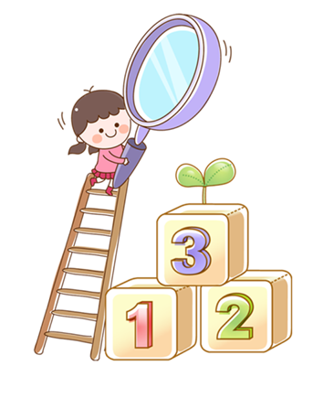
Về nhà
Tìm đọc thêm một số thông báo khác ở trường hoặc ở địa phương em

Slide 13



